Slide 1
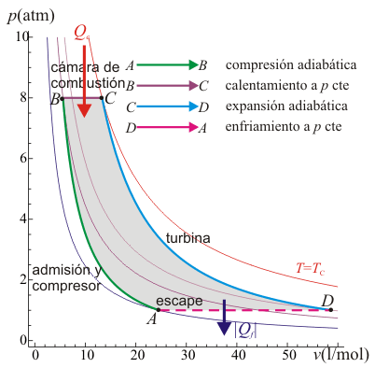
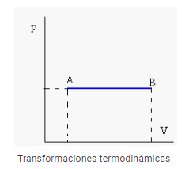
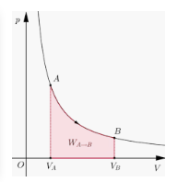
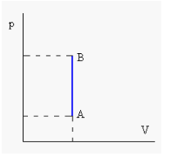
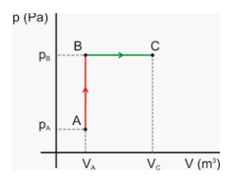
RESUMEN TRANSFORMACIONES
ISOTERMICA : TEMPERATURA CONSTANTE
ISOBARICA: PRESION CONSTANTE
ADIABATICA: TRANSFERENCIA DE CALOR ES CERO (Q=0)
ISOCORA: VOLUMEN CONSTANTE

Slide 2
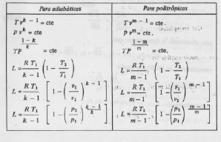
SISTEMAS CERRADOS

Slide 3
PRIMER PRINCIPIO EN SISTEMAS ABIERTOS

Slide 4
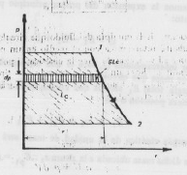
H2-H1= Cp*(T2-T1) = u+p*v
U1-U2= Cv* (t2-T1) para el caso de un sistema cerrado
POTENCIA= m(t)* Lc(m) = (kg/seg)* (Kgfm/kg)= (kgfm/seg)=Energía/Tiempo

Slide 5
TRABAJO DE CIRCULACION PARA SISTEMAS ABIERTOS

Slide 6
Q=U2-U1+L L=U1-U2 U1-U2= Cv (T2-T1) (ver García Transf Adiabática sist cerrado)

Slide 7
RESUMEN PRIMER PRINCIPIO
SISTEMAS CERRADO
SISTEMAS ABIERTO
dH=Cp*dT

